Slide 1
Электронная барабанная установка
Ганицев Тимофей
Котков Максим
Степан Стряпко
Б04-407

Slide 2
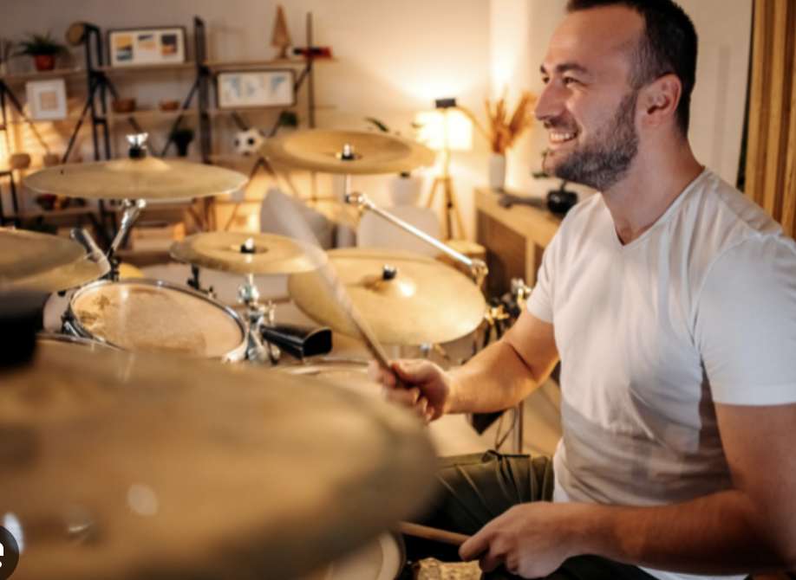
Цель проекта
План минимум:
Создать электронную барабанную установку на пьезоэлектрических датчиках, состоящую из 3 барабанов для обучения игре на них.

Slide 3

Почему не купить готовое решение?
Наша установка в отличие от готовых решений будет стоить кратно дешевле, что снижает порог входа в мир музыки.
Помимо этого в продаваемых электронных барабанах стоит ограниченный выбор воспроизводимых звуков. У нас же есть возможность выбрать абсолютно любое звучание каждого из барабанов нашей установки

Slide 4
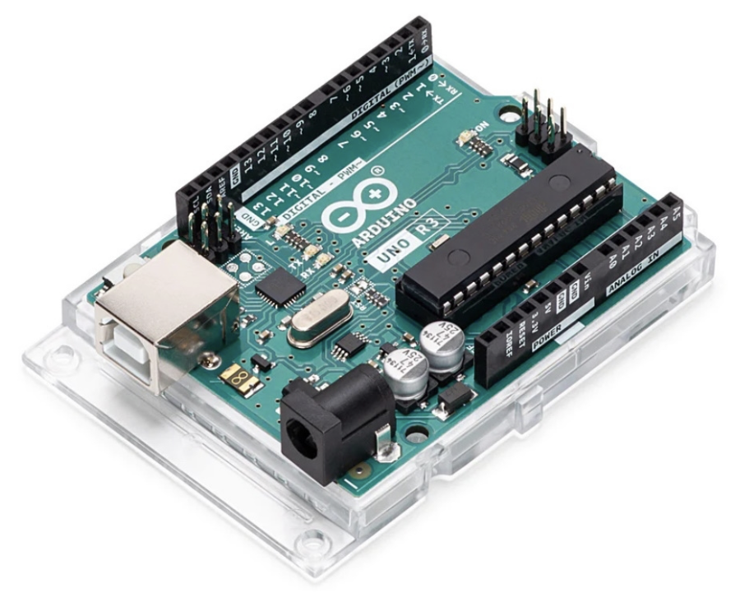
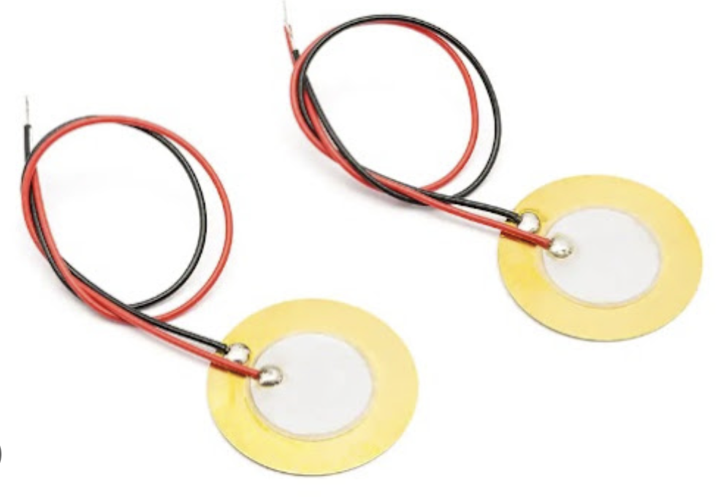
Оборудование и материалы
Для реализации проекта понадобятся:
  Микроконтроллер Arduino для обработки сигнала от датчиков
  Пьезоэлектрические датчики
  Устройство для воспроизведения звука
  Материалы для создания корпуса установки

Slide 5
Устройство
В корпусе каждого из барабанов установки находится пьезоэлектрический датчик, который считывает силу удара по пластине и передает электрический аналоговый сигнал на контроллер
Контроллер обрабатывает сигнал, считывая силу удара, и передает его в преобразованном виде на устройство воспроизведения звука
Здесь будет фото нашей установки

Slide 6
Спасибо за внимание!

